Slide 1


Wildlife
04
Of africa
Hippo

Slide 2




Wildlife
of Africa
Photo © Hudec Ivan

Slide 3

Photo © Hudec Ivan

Slide 4

Photo © Hudec Ivan

Slide 5
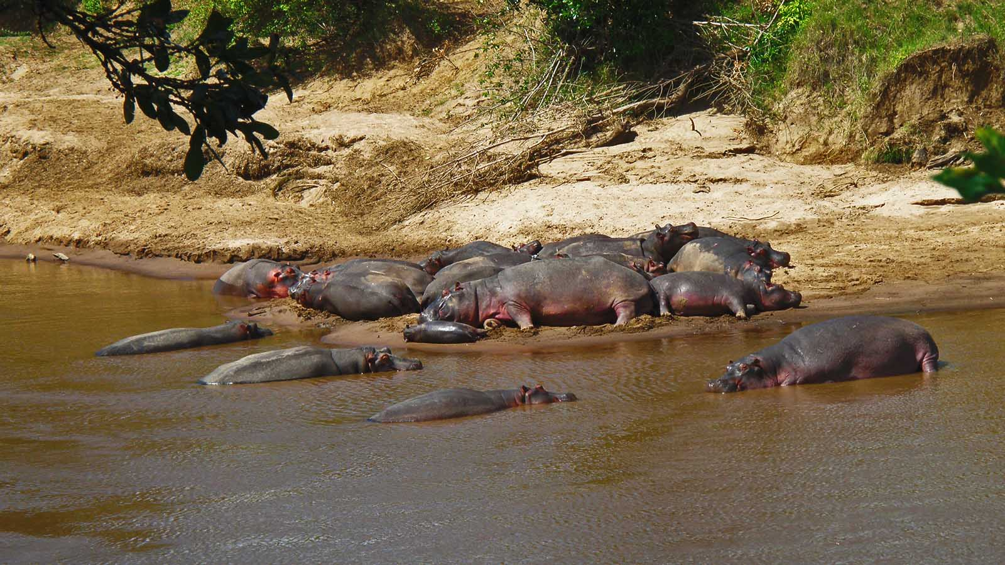
Photo © Hudec Ivan

Slide 6
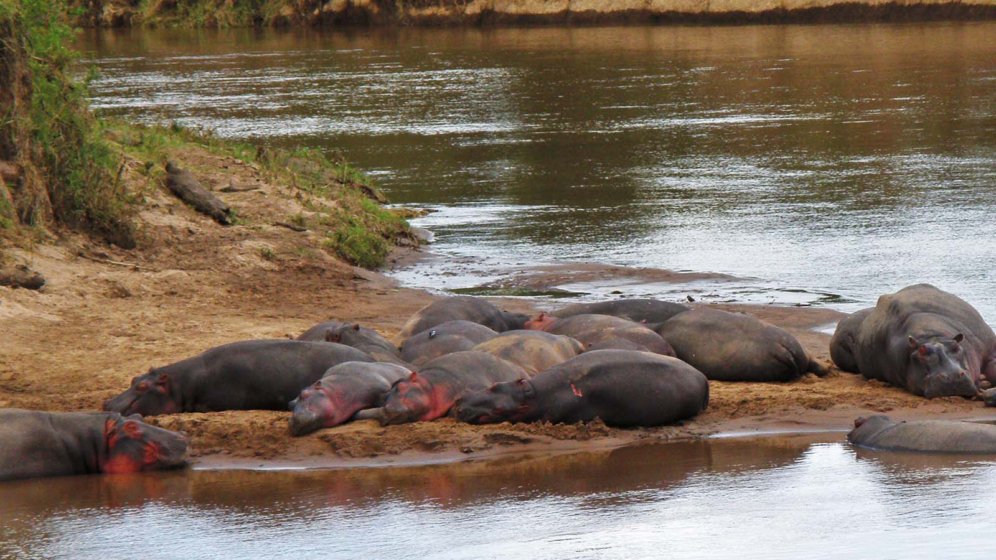
Photo © Hudec Ivan

Slide 7
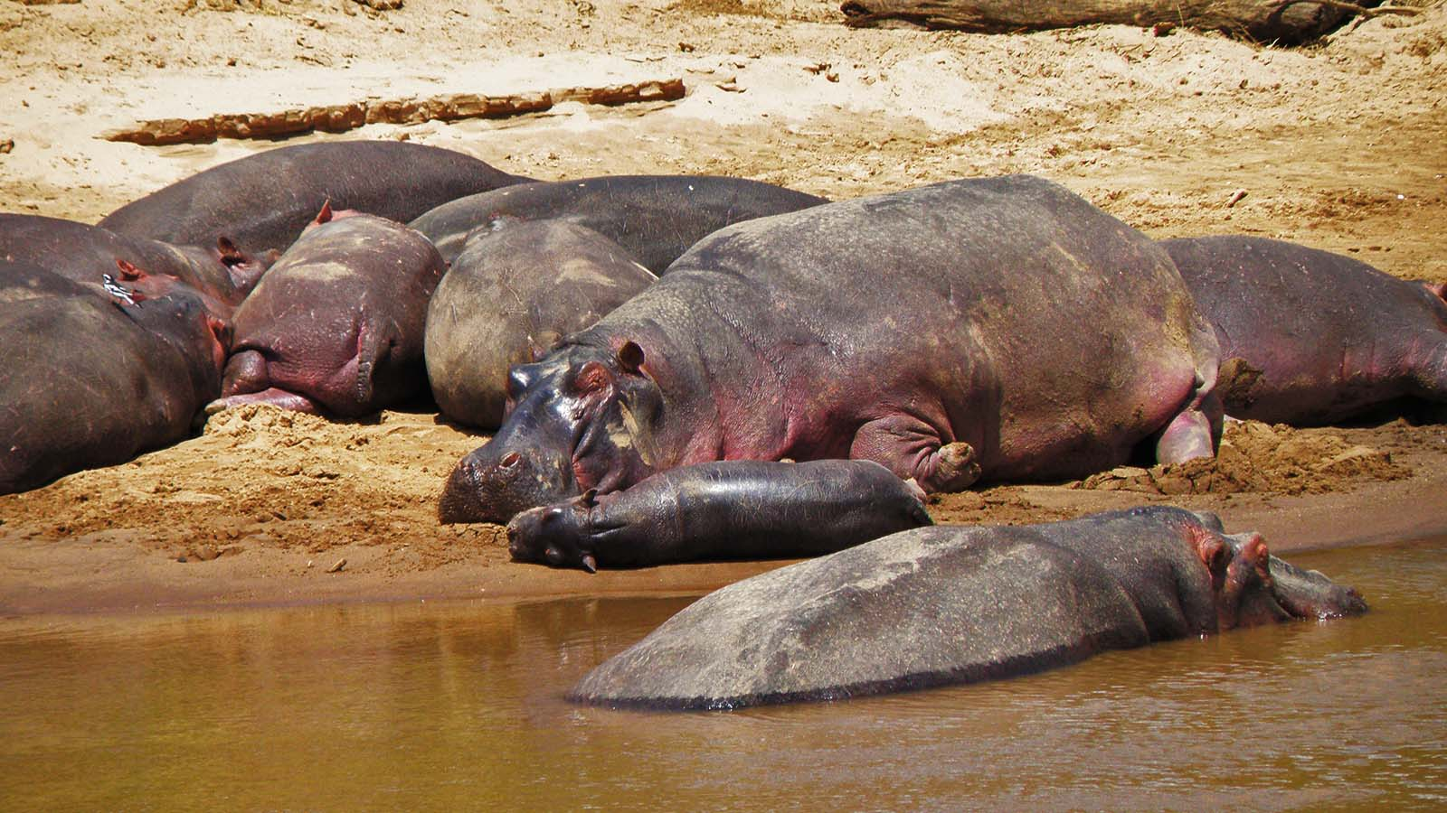
Photo © Hudec Ivan

Slide 8
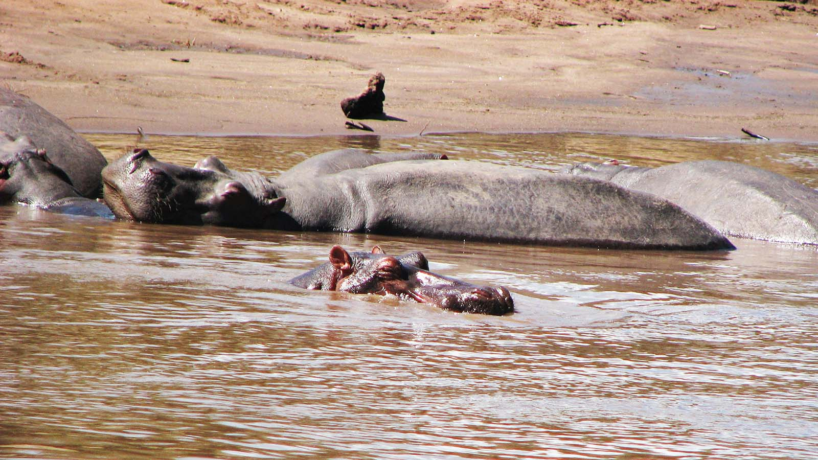
Photo © Hudec Ivan

Slide 9
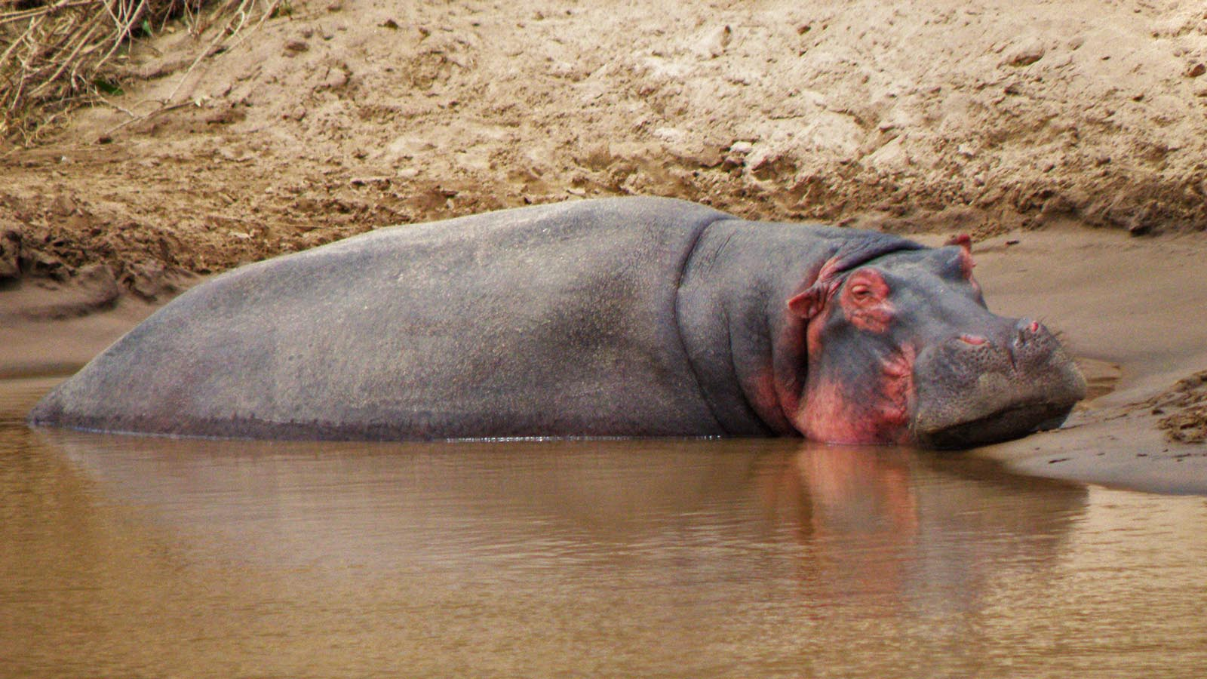
Photo © Hudec Ivan

Slide 10
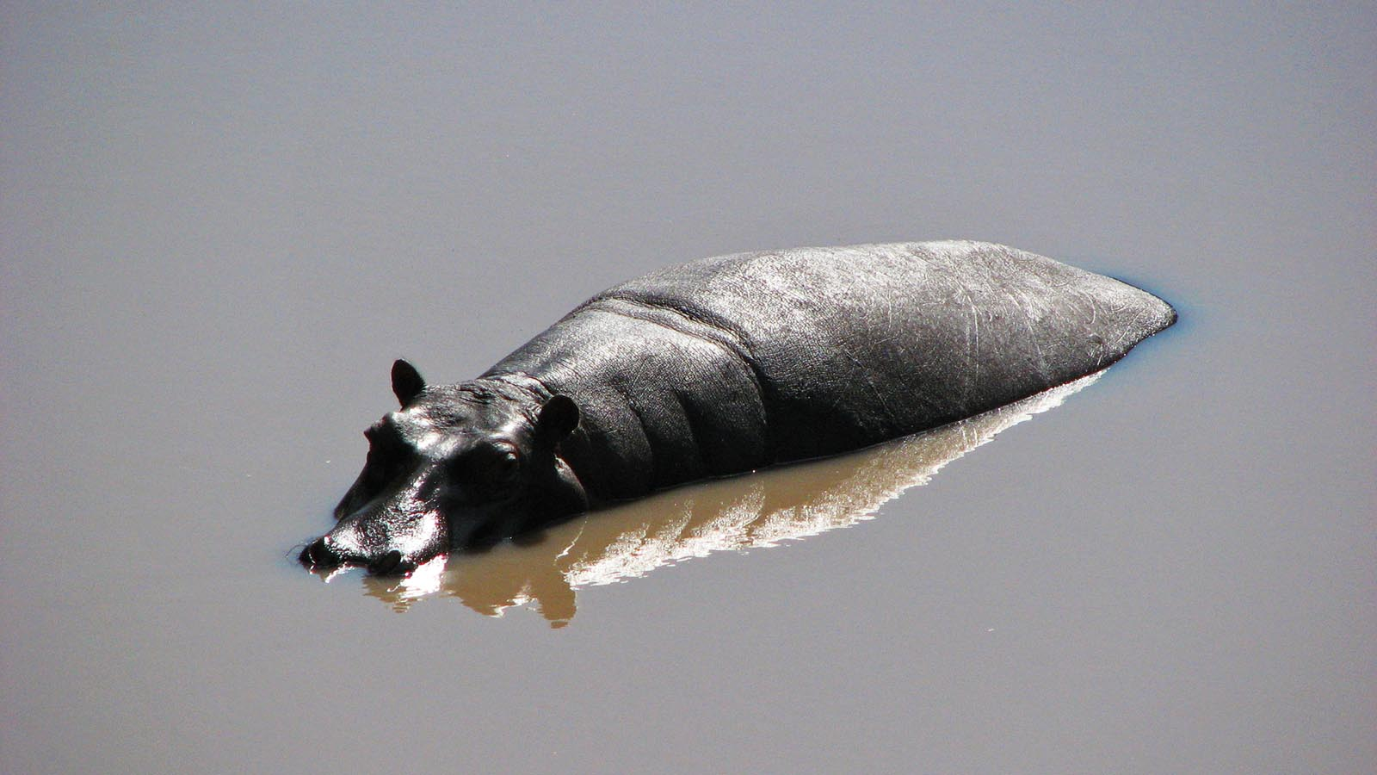
Photo © Hudec Ivan

Slide 11
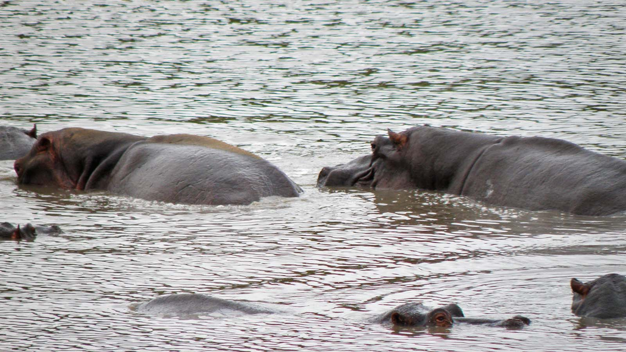
Photo © Hudec Ivan

Slide 12
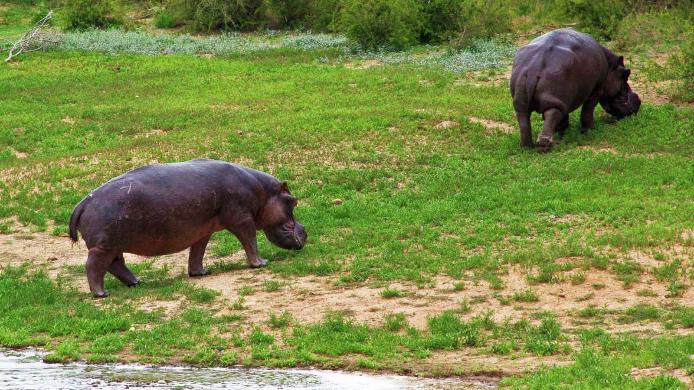
Photo © Hudec Ivan

Slide 13
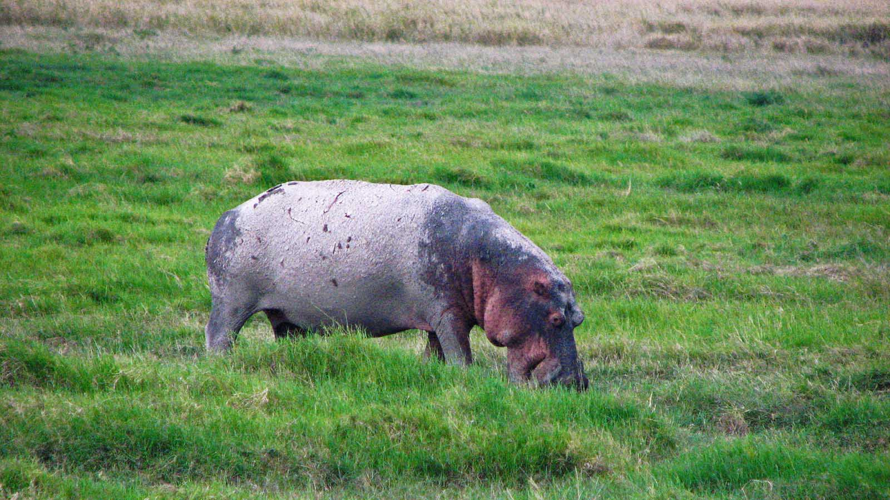
Photo © Hudec Ivan

Slide 14
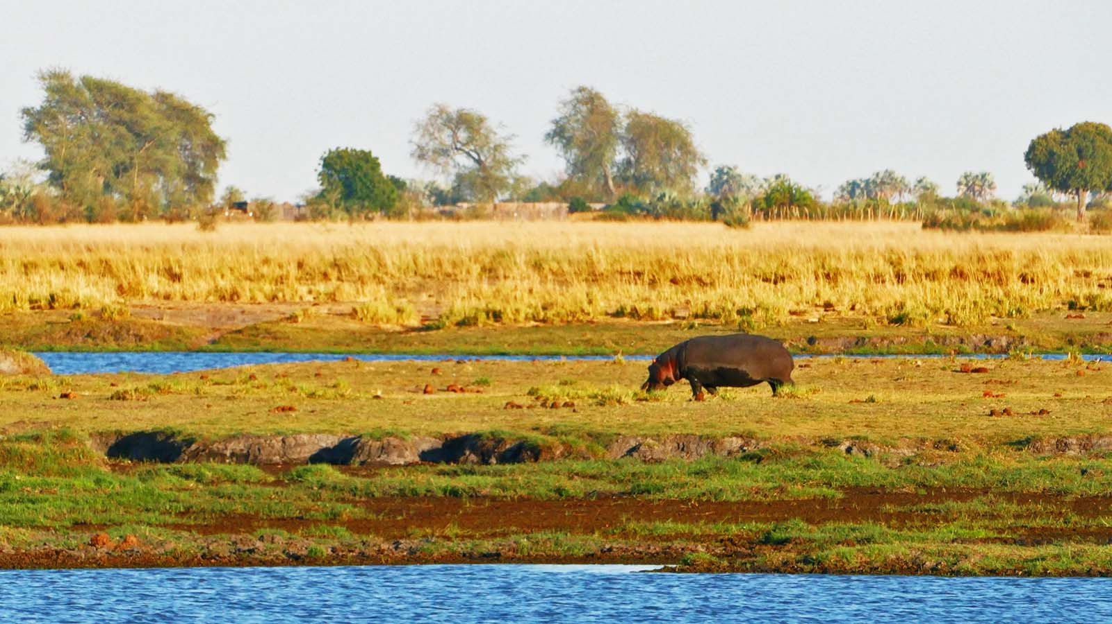
Photo © Sekerka D

Slide 15
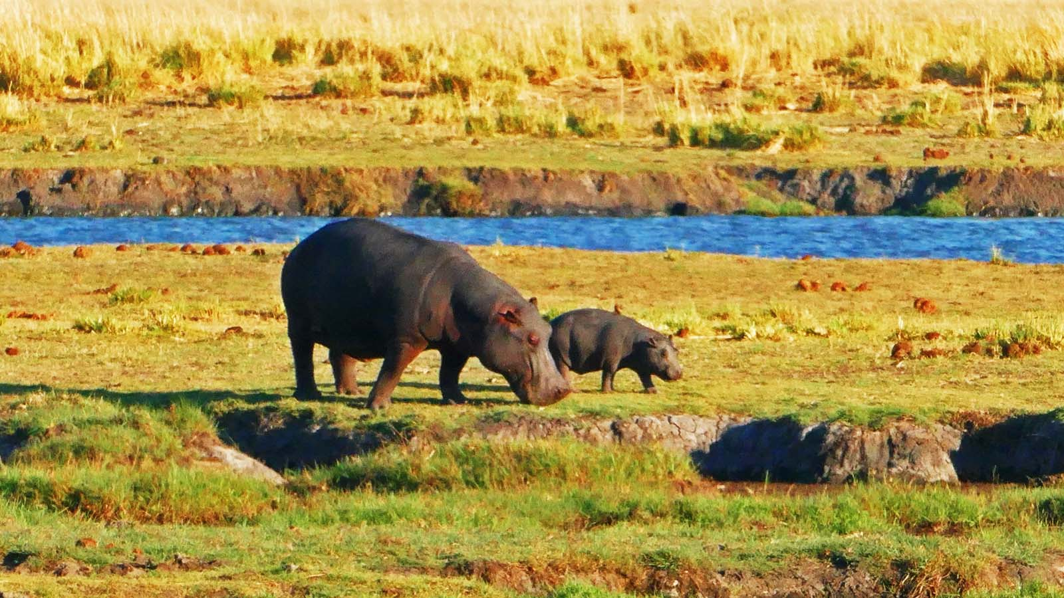
Photo © Sekerka D

Slide 16
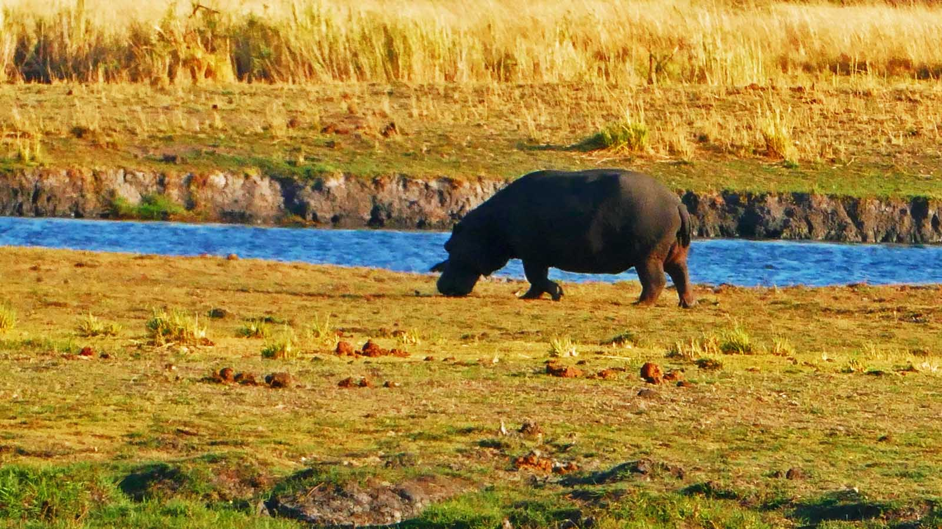
Photo © Sekerka D

Slide 17
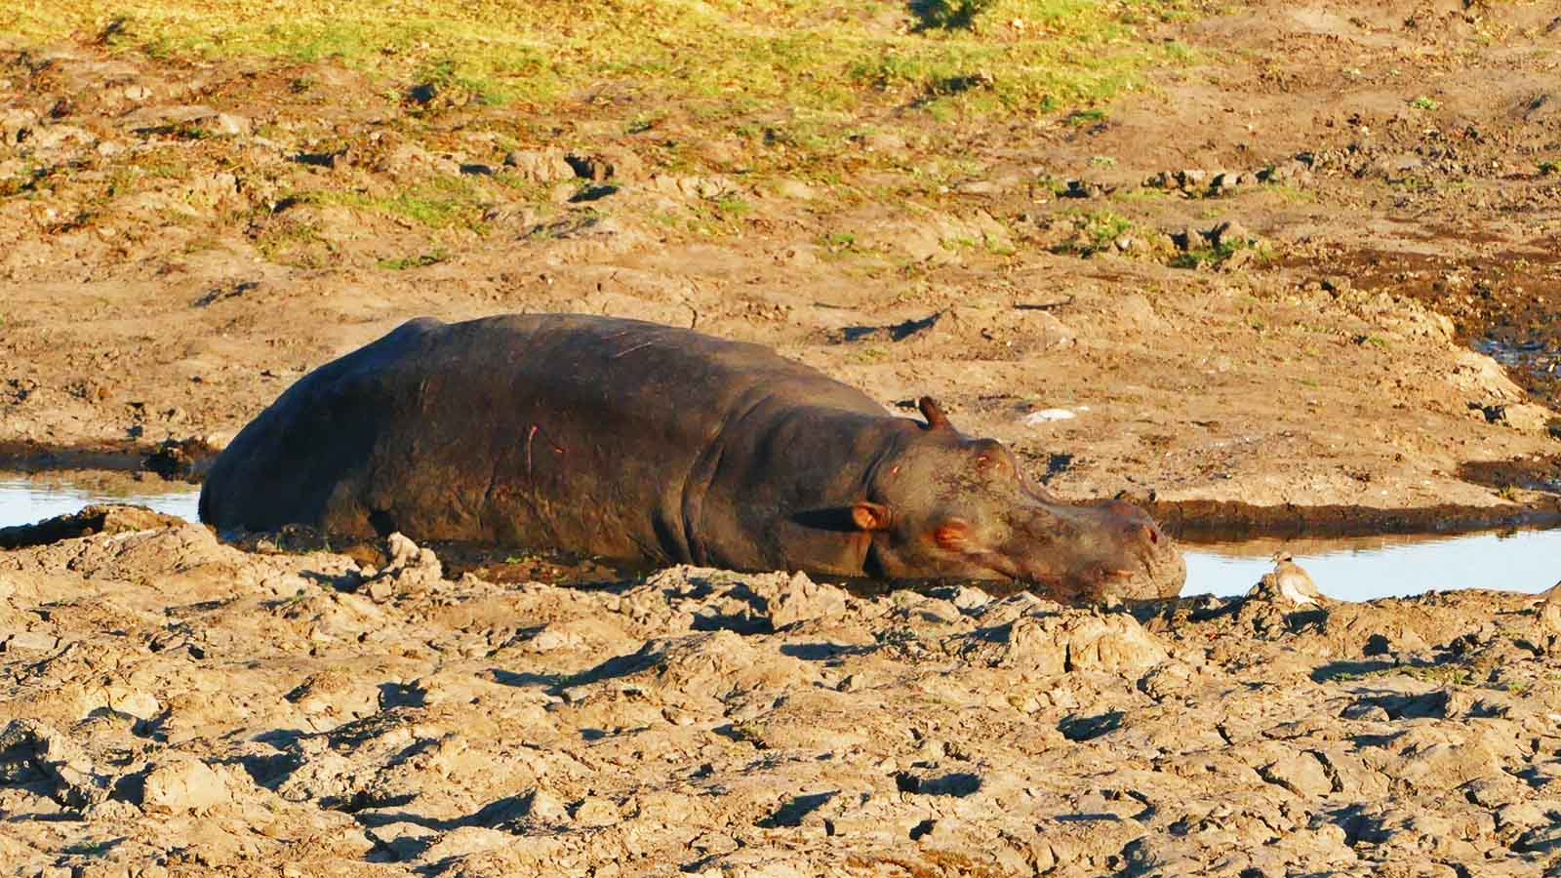
Photo © Sekerka D

Slide 18
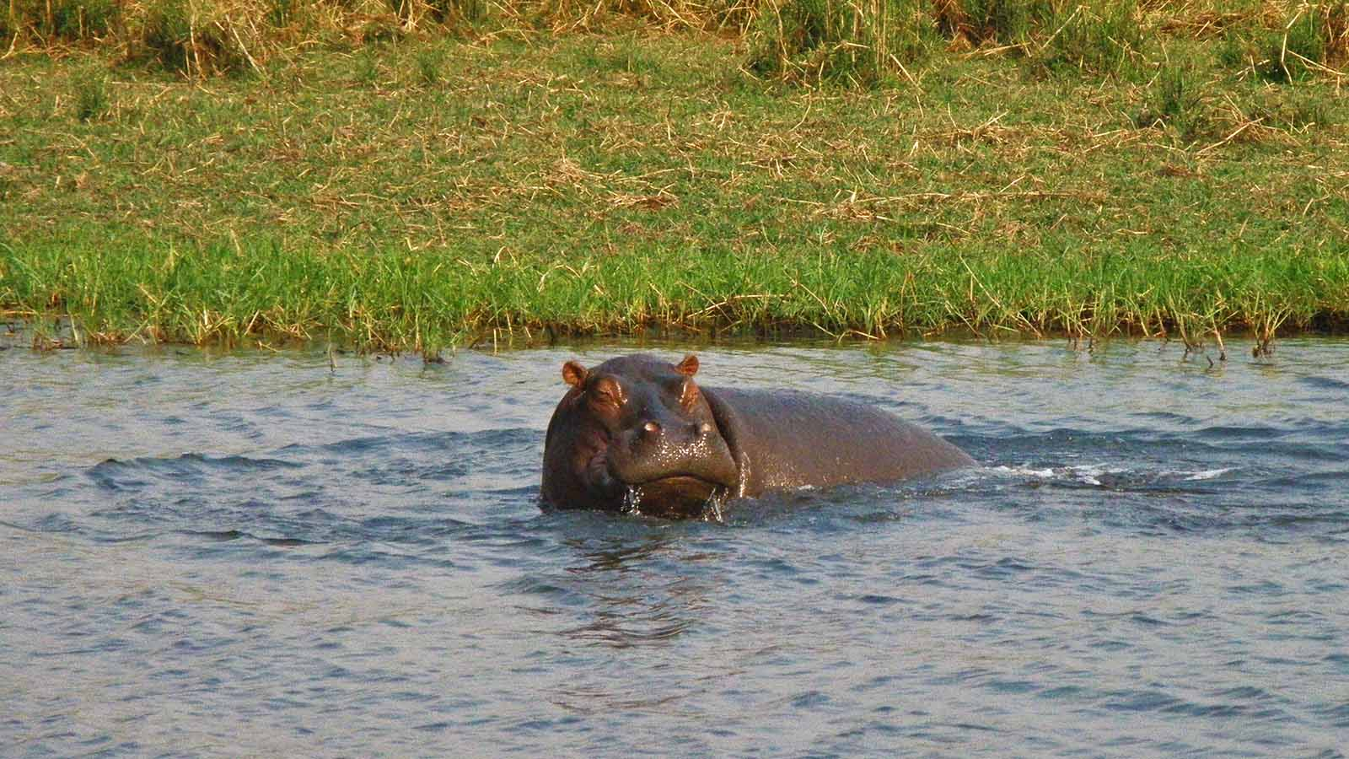
Photo © Hudec Ivan

Slide 19
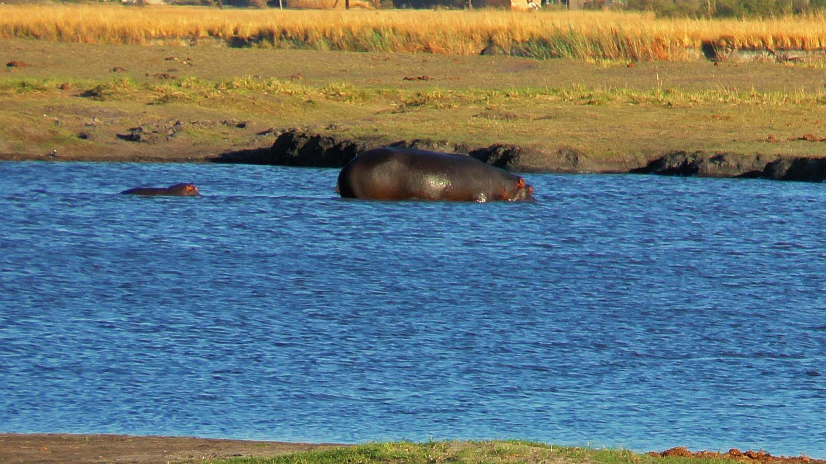
Photo © Sekerka D

Slide 20
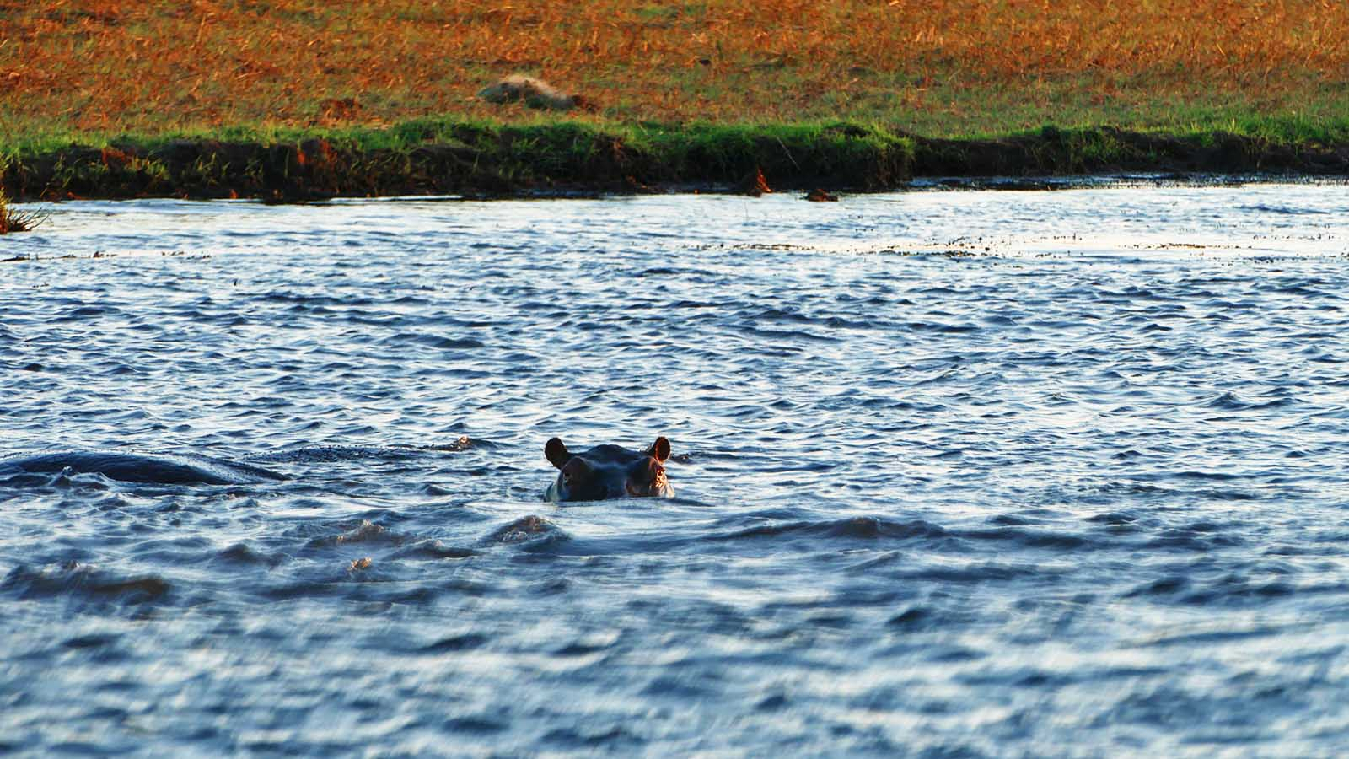
Photo © Sekerka D

Slide 21
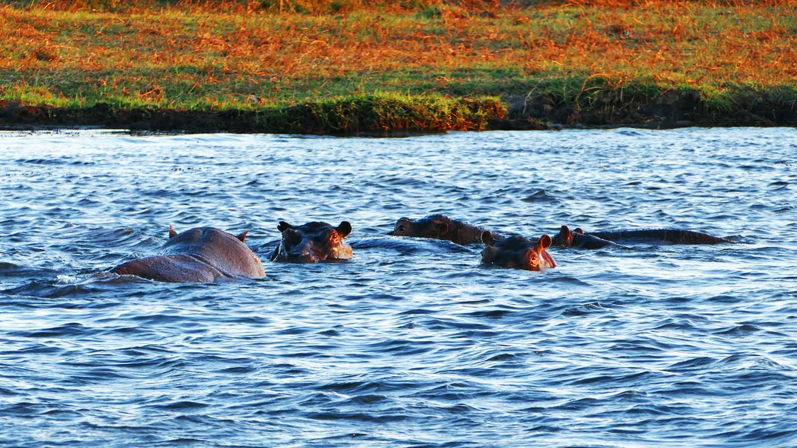
Photo © Sekerka D

Slide 22
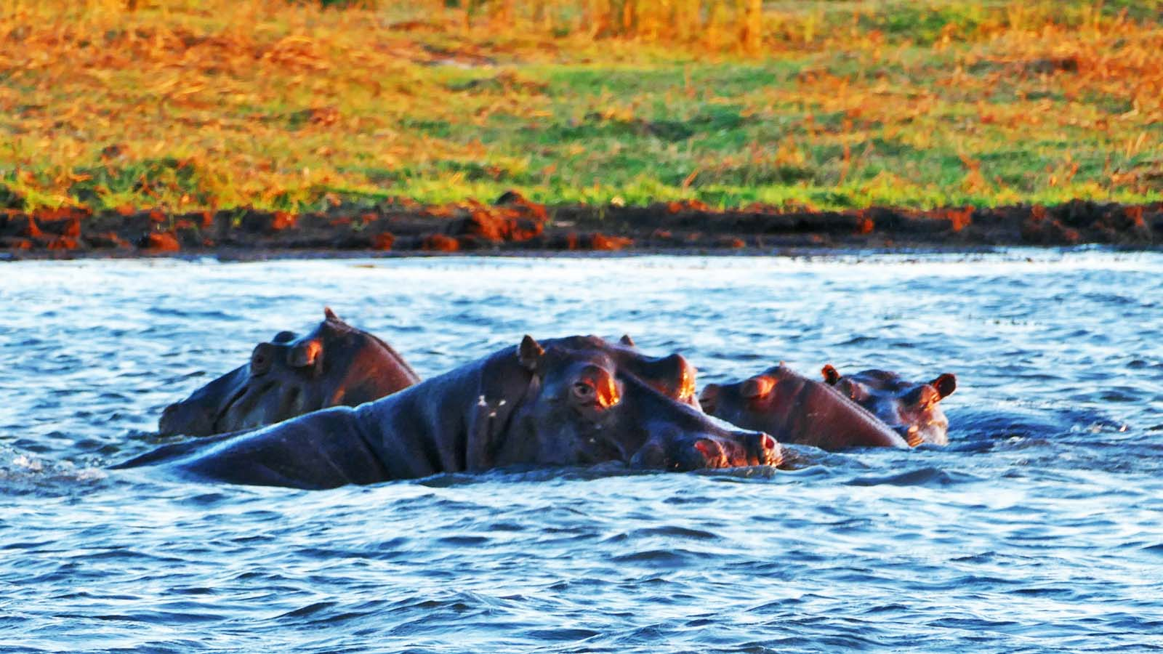
Photo © Sekerka D

Slide 23
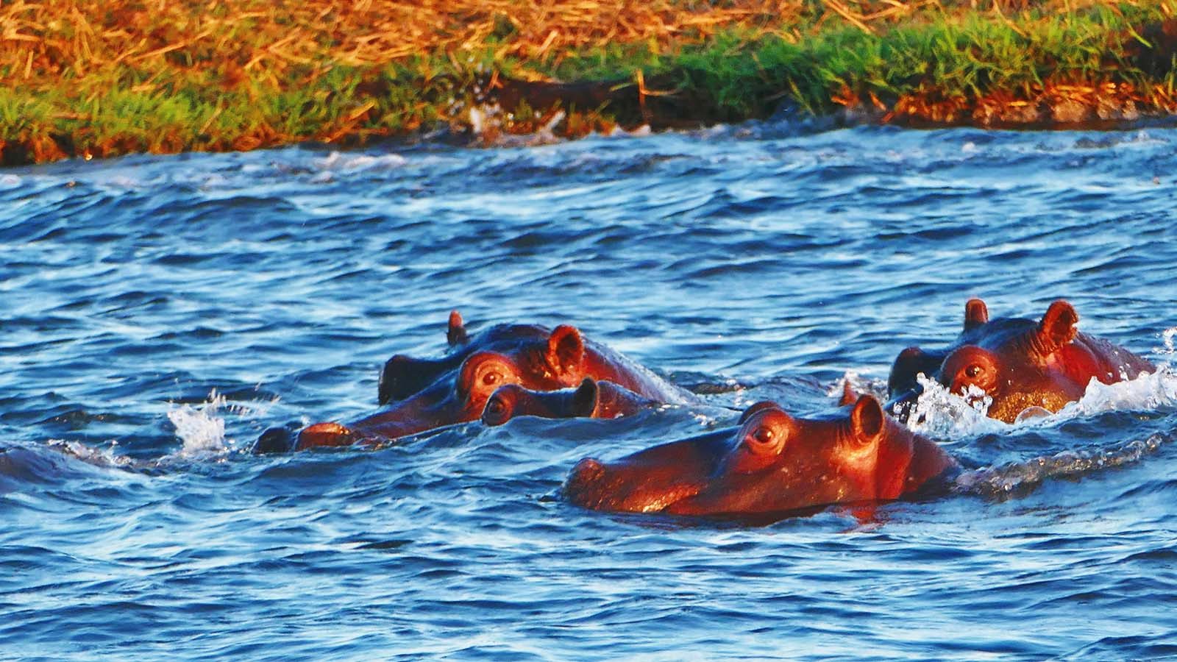
Photo © Sekerka D

Slide 24
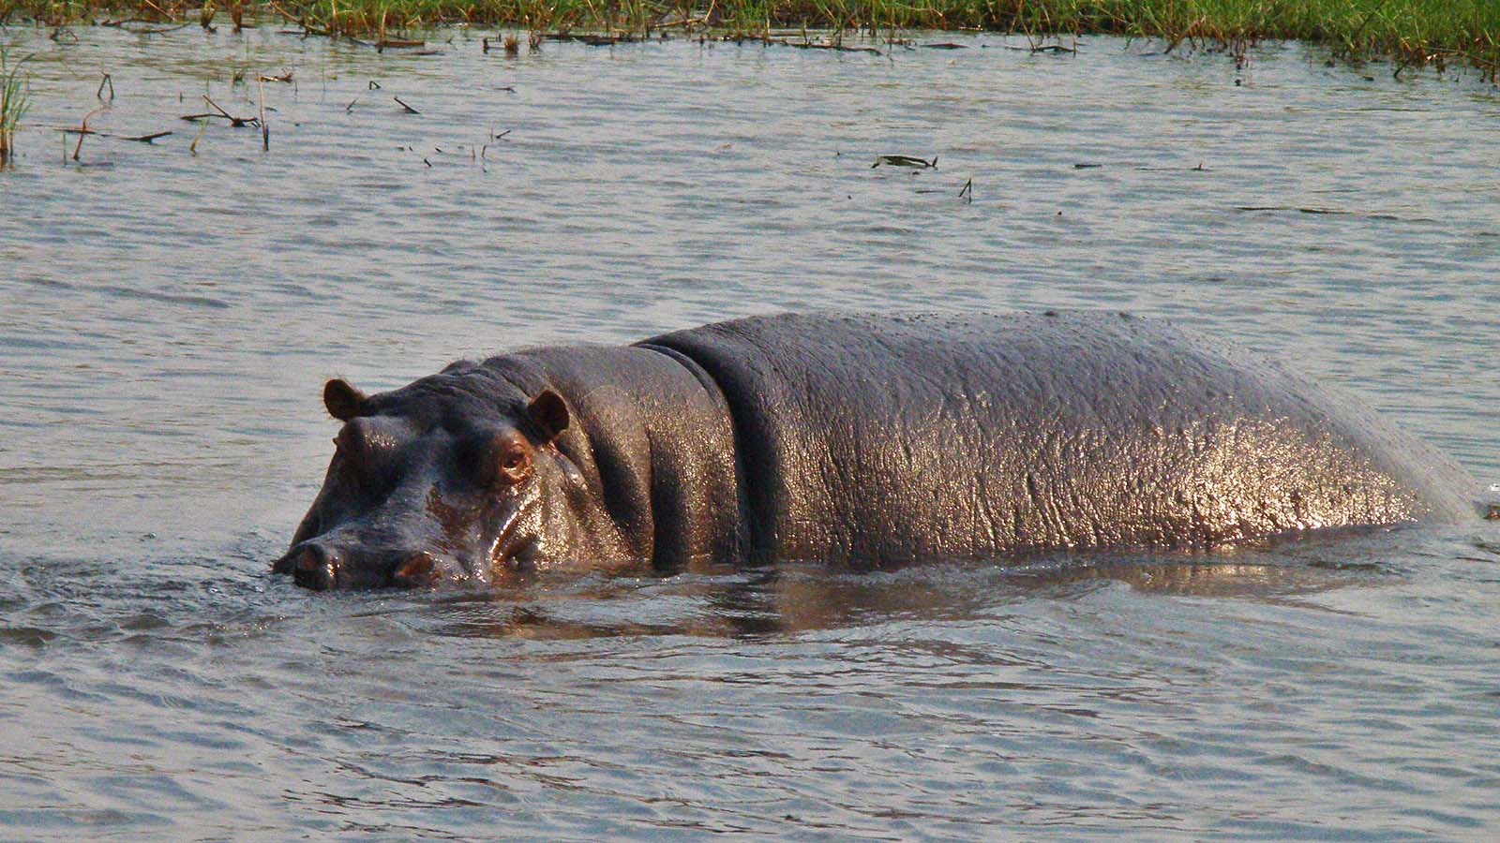
Photo © Hudec Ivan

Slide 25
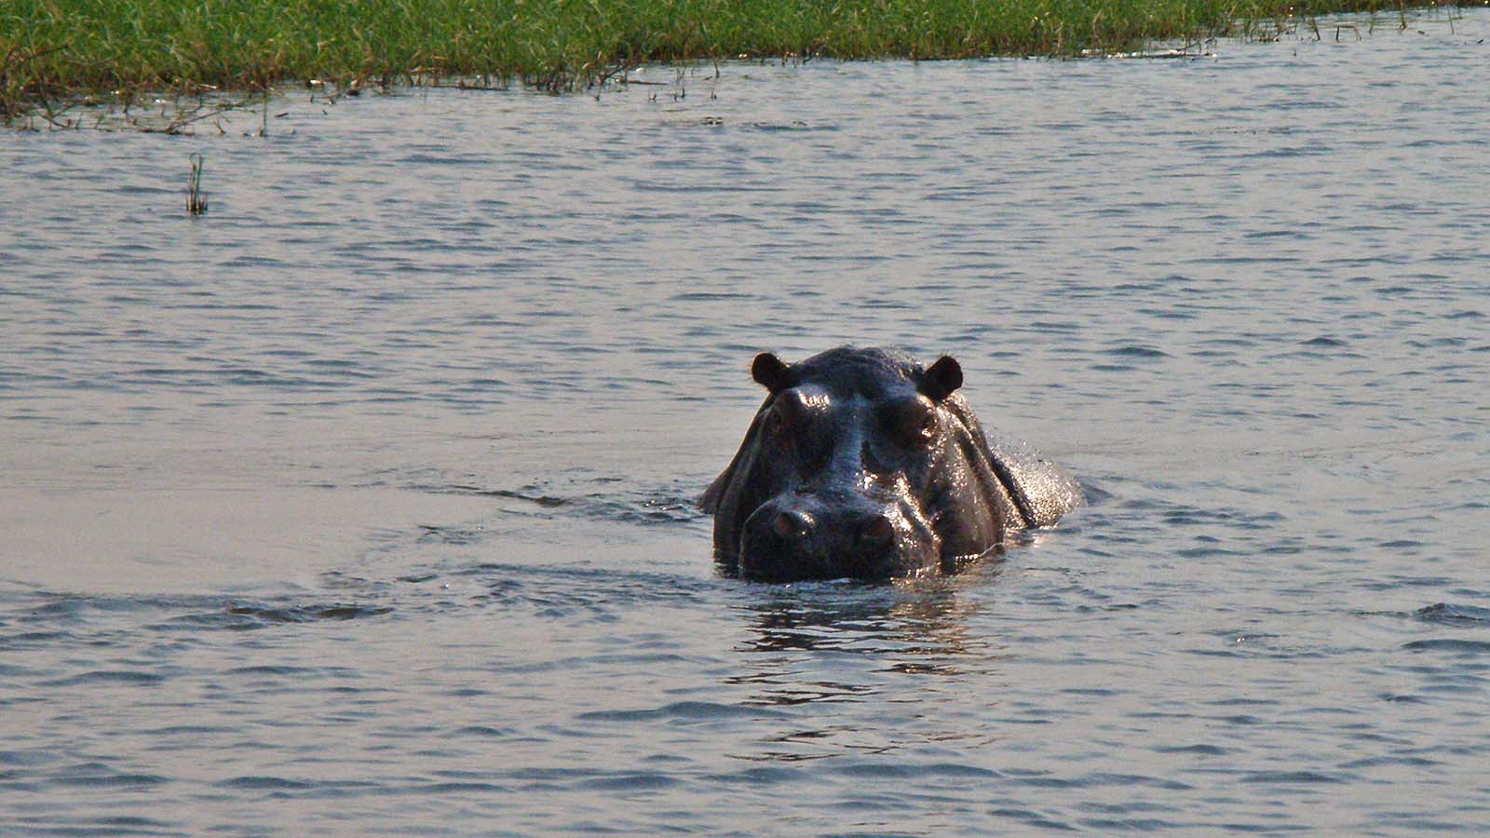
Photo © Hudec Ivan

Slide 26
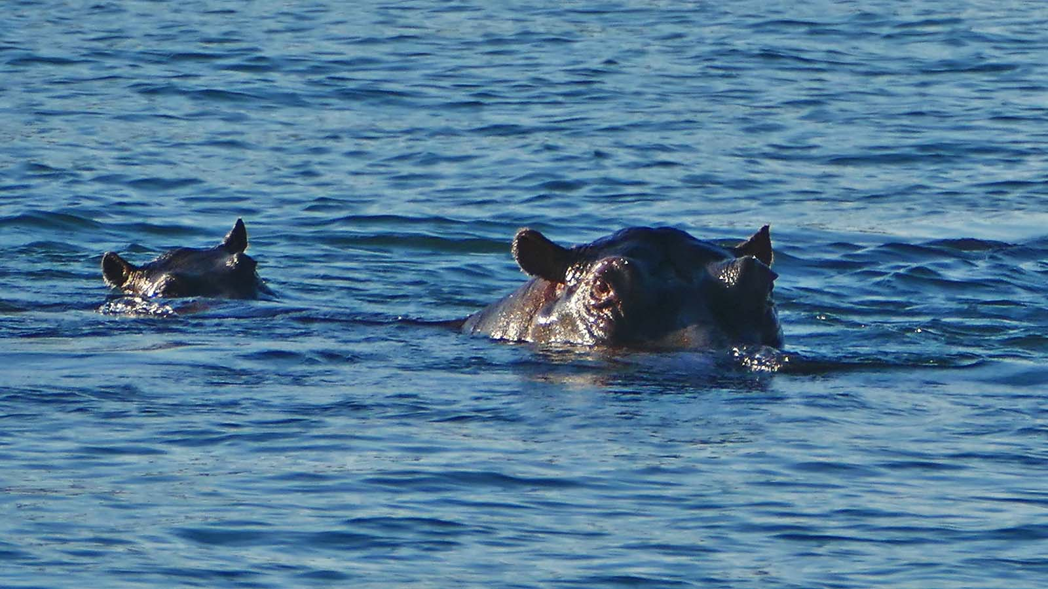
Photo © Sekerka D

Slide 27
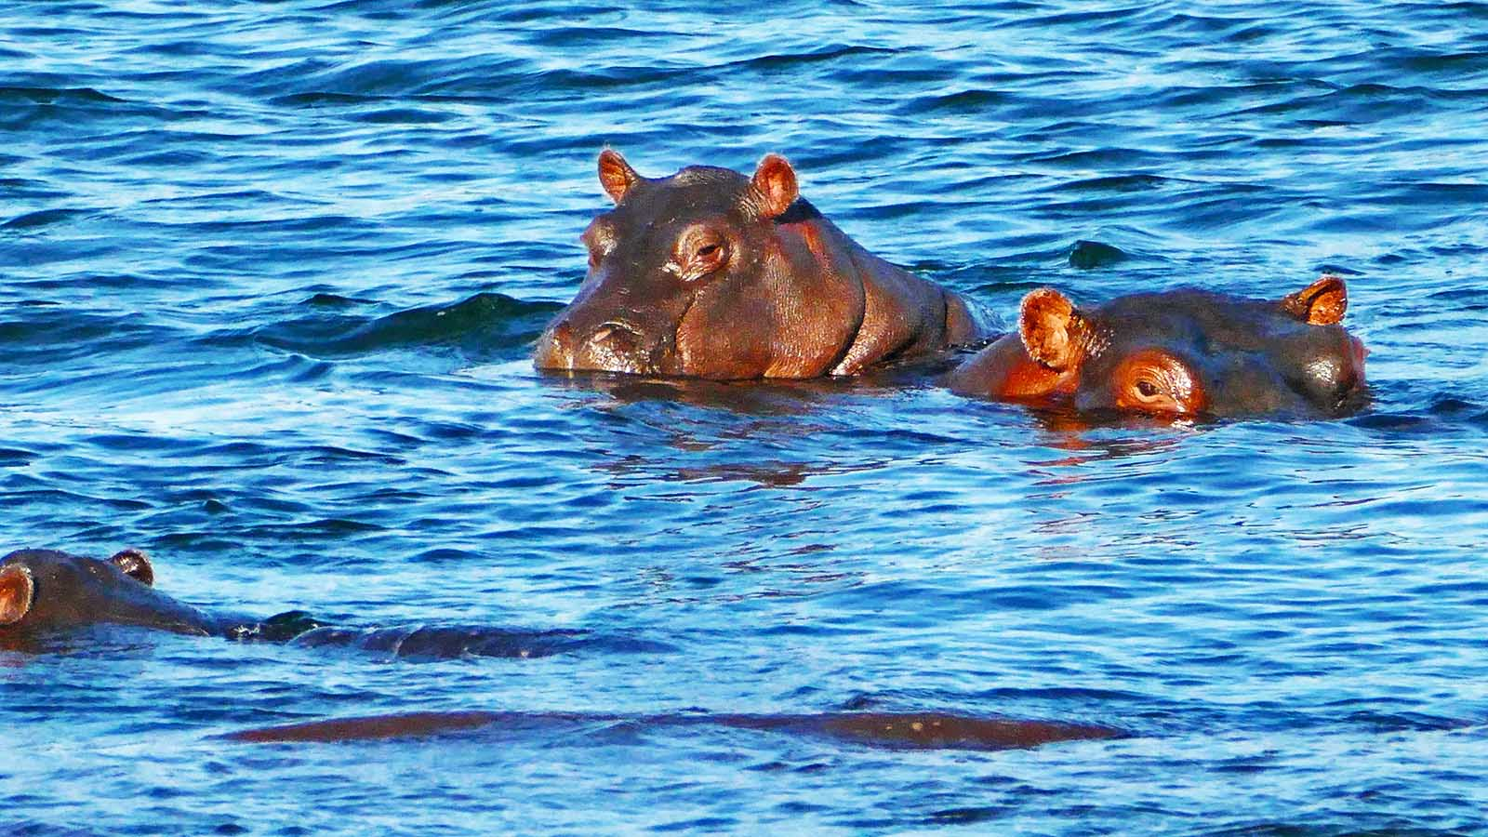
Photo © Sekerka D

Slide 28
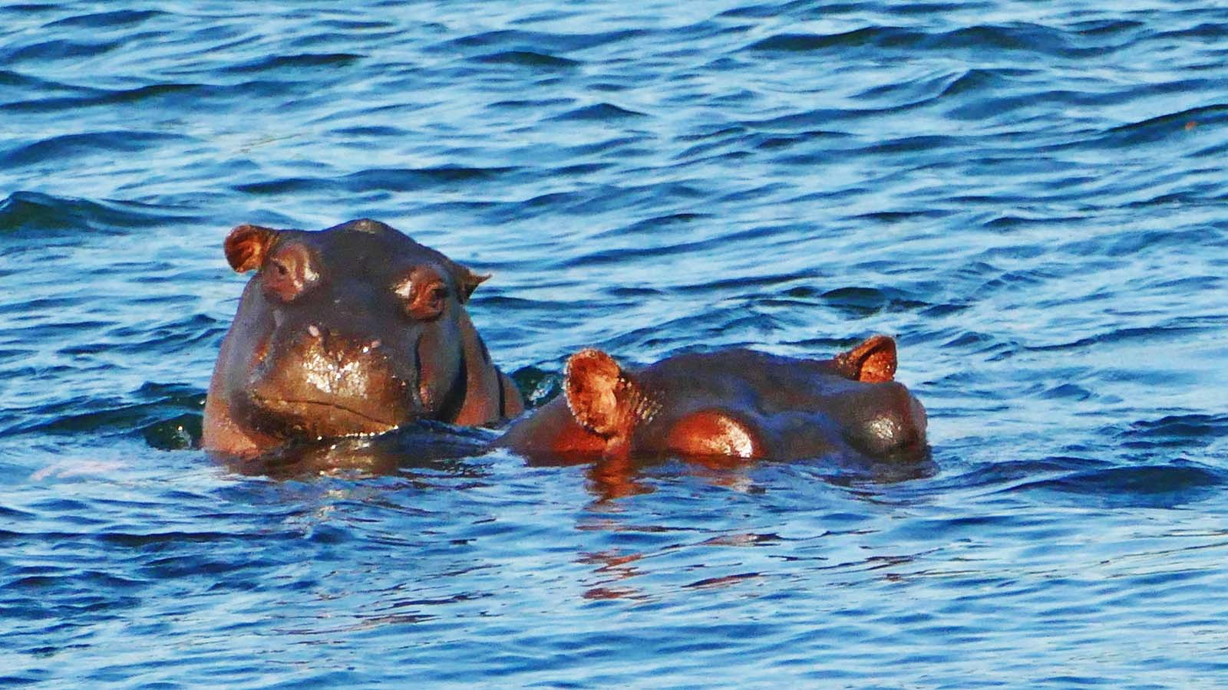
Photo © Sekerka D

Slide 29
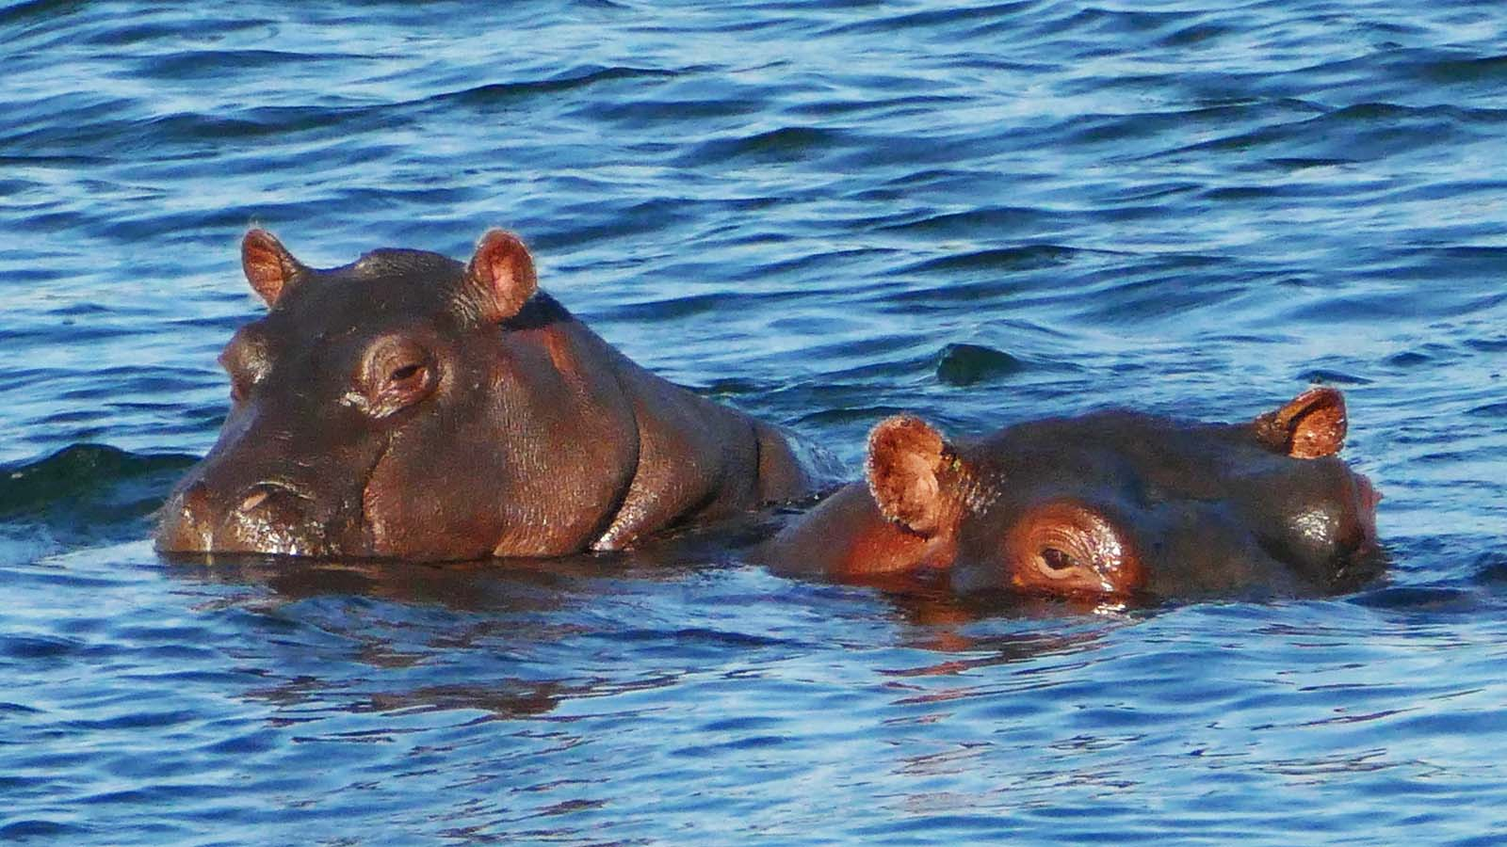
Photo © Sekerka D

Slide 30
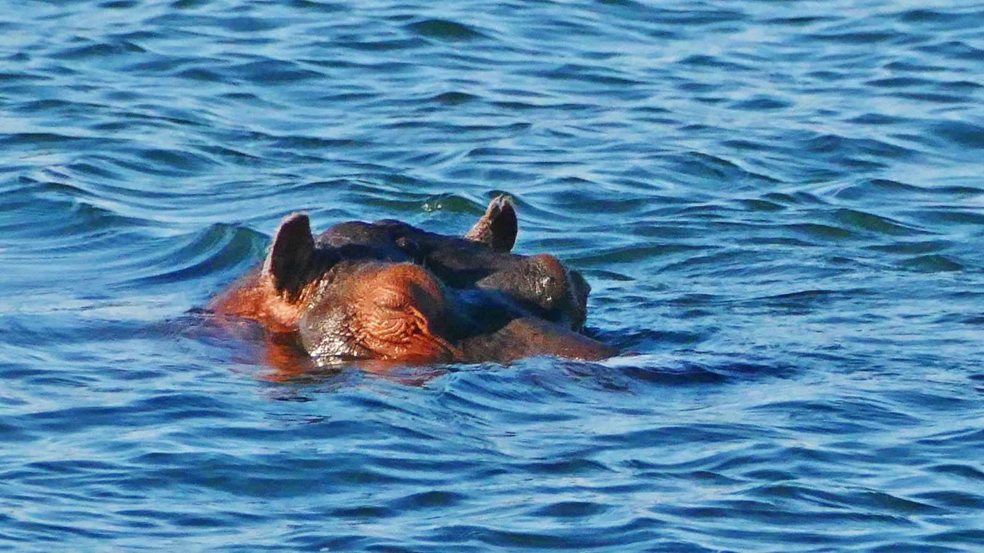
Photo © Sekerka D

Slide 31
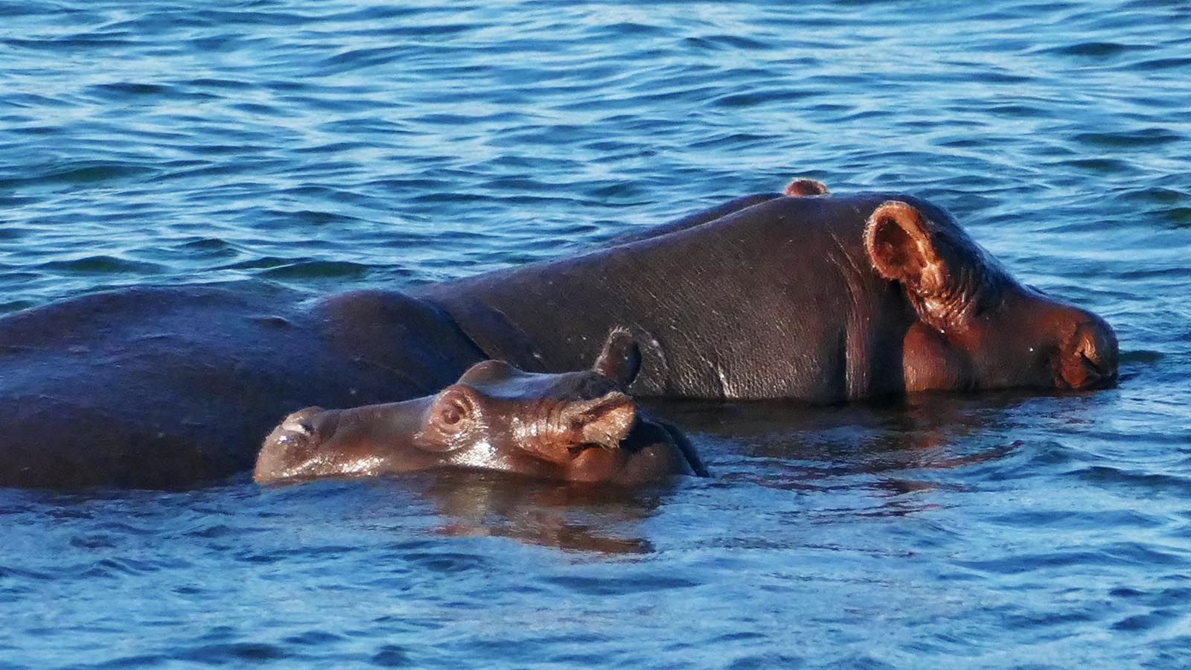
Photo © Sekerka D

Slide 32
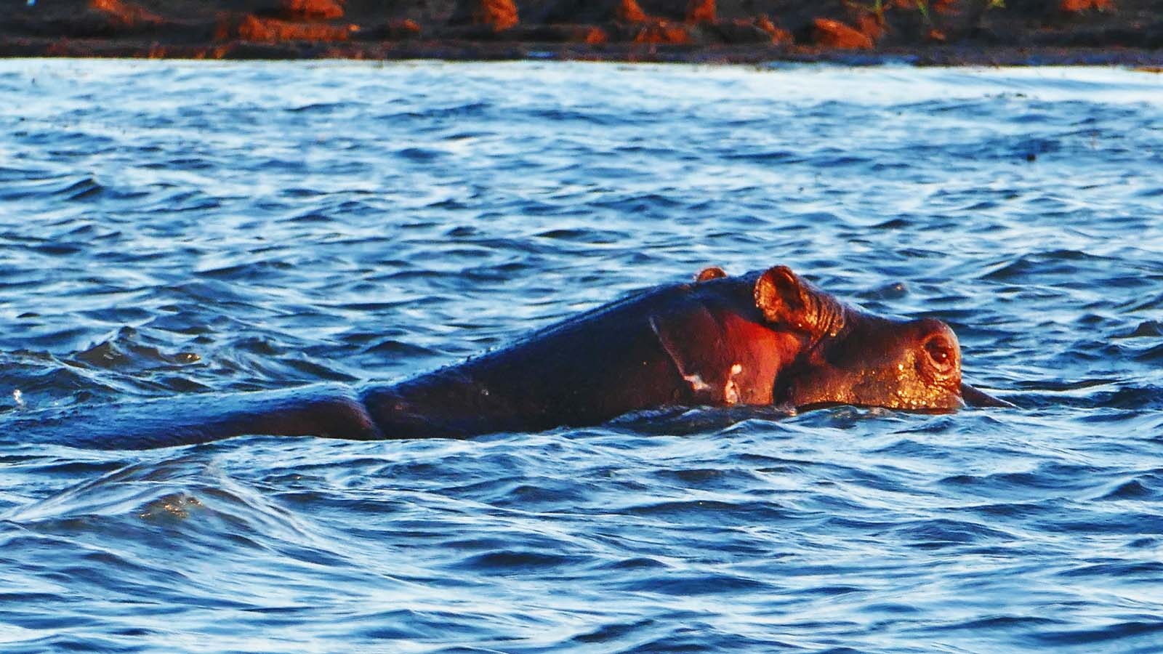
Photo © Sekerka D

Slide 33
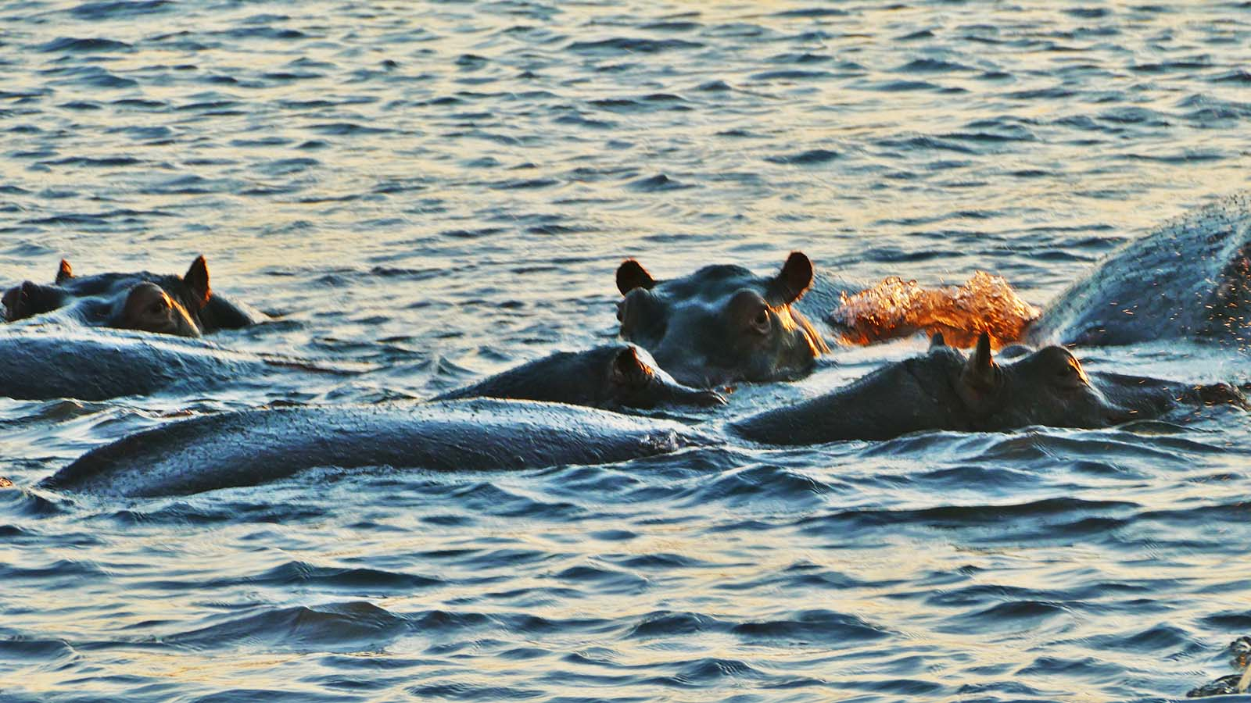
Photo © Sekerka D

Slide 34
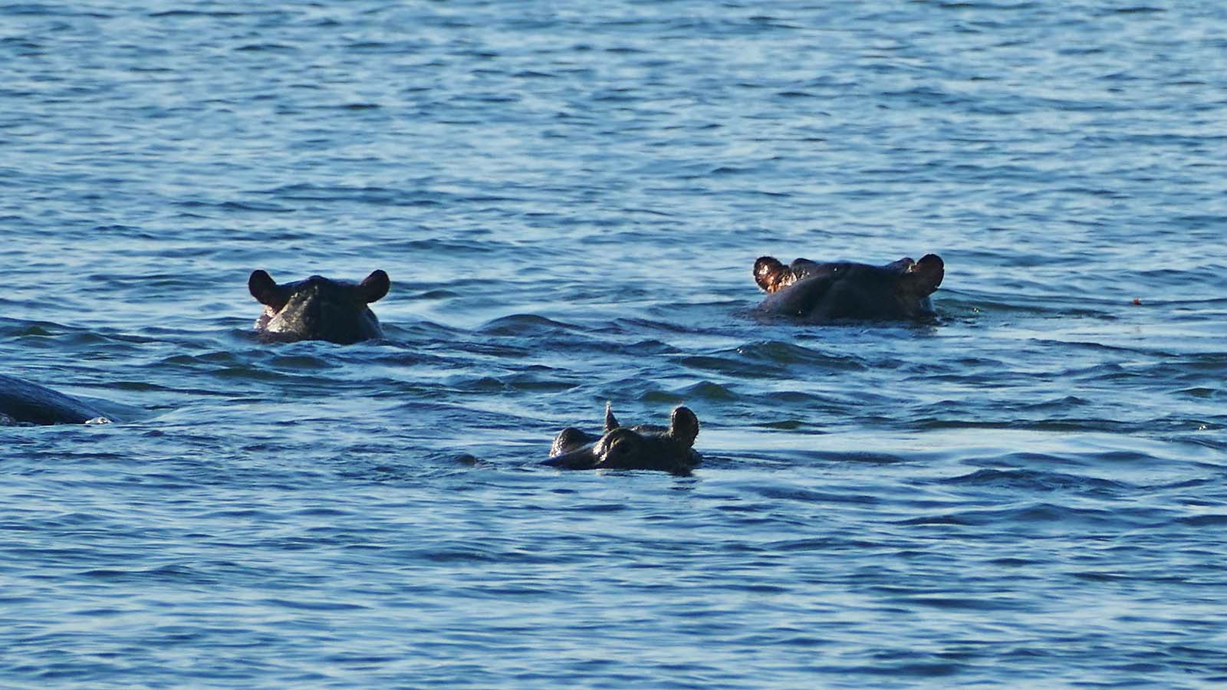
Photo © Sekerka D

Slide 35
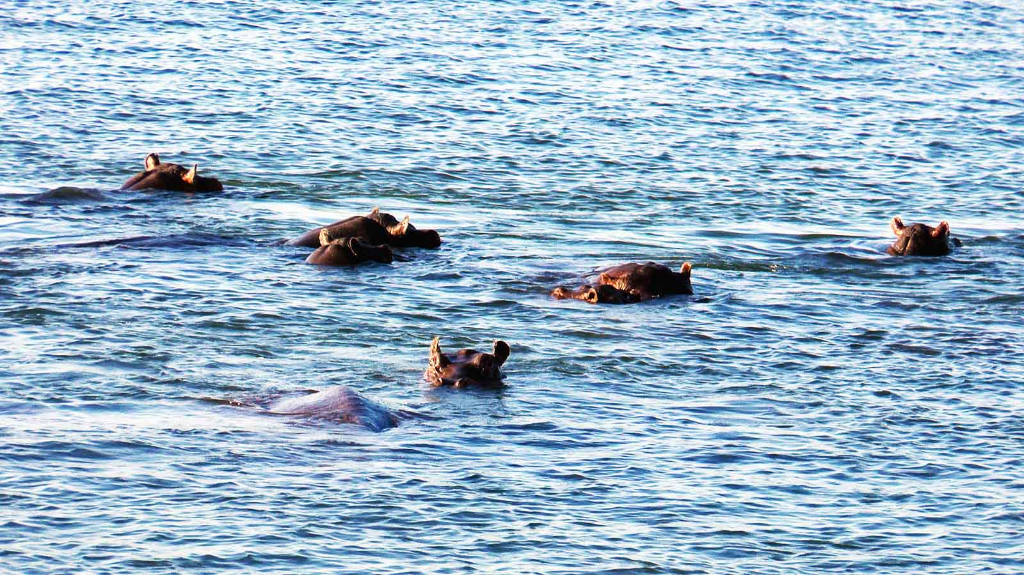
Photo © Sekerka D

Slide 36



Slide 37

2021
Music : Cool African Music - African Skies
Photos : Hudec Ivan (Slovakia)
Photos : Sekerka Dušan, Ing. (Slovakia)
Created by : Rumpler Štefan (Slovakia)
Contact : pista2011@gmail.com

Slide 38


¿Puedo agregarle a mi lista de correo?
Una nueva presentación original de PPS cada semana.
Vídeos disponibles gratis en YouTube.
Can I add you to my mailing list?
A new original PPS presentation every week.
Videos available for free on YouTube.
Môžem si Vás doplniť na svoj zoznam odberateľov?
Týždenne nová originálna prezentácia PPS.
Videá zadarmo prístupné na YouTube.
Posso adicioná-lo à minha lista de e-mails?
Uma nova apresentação original de PPS todas as semanas.
Vídeos disponíveis gratuitamente no YouTube.
Puis-je vous ajouter à ma liste de diffusion?
Une nouvelle présentation PPS originale chaque semaine.
Vidéos disponibles gratuitement sur YouTube.
Kann ich Sie zu meiner Mailingliste hinzufügen?
Jede Woche eine neue Original PPS Präsentation.
Videos kostenlos auf YouTube verfügbar.
pista2011@gmail.com
https://www.youtube.com/@steverumpler
Steve / 1947
SLOVAKIA

Slide 39







¿Te ha gustado?
Puedes ver más entrando
Aquí
Además puedes recibir powerpoints en tu correo electrónico suscribiéndote aquí:

